Slide 1
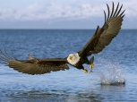
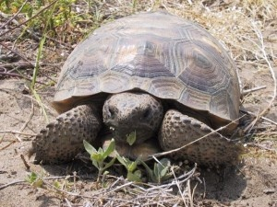
МОЖЕТ ЛИ ЧЕРЕПАХА ОБОГНАТЬ ОРЛА? Презентация к уроку химии в 8-м классе по теме: Катализ. Скорость химической реакции. Выполнила –учитель высшей категории МБОУ СОШ №22 Лахно Г.А.

Slide 2
Условия, влияющие на скорость химической реакции:
Природа реагирующих веществ
«взаимодействия натрия и цинка с водой»;
Концентрация реагирующих веществ .« цинк быстрее реагирует с концентрированной соляной кислотой, чем с разбавленной»;
От температуры « реакция разложения малахита идет при нагревании»',
Агрегатное состояние реагентов
« железо взаимодействует с раствором медного купороса, с сухим не реагирует»

Slide 3
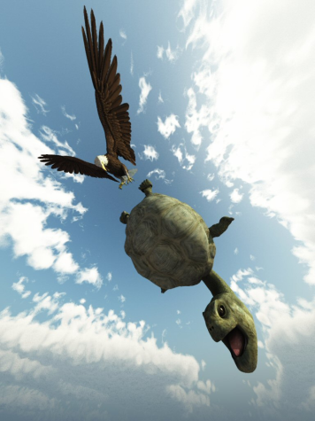
Важно уметь управлять скоростью химических реакций.
Сделаем вывод: важно уметь управлять скоростью химических реакций. Чаще всего для проведения технологического процесса требуется ускорить реакцию, но иногда необходимо наоборот - замедлить. А как это реально сделать? Оказывается есть ещё один способ помочь нашей черепахе!

Slide 4
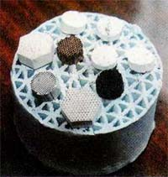
В качестве катализатора могут выступать самые разнообразные вещества: газы, ионы и различные комплексы; металлы и оксиды; простые органические соединения и сложнейшие природные и синтетические полимеры; даже... обычные вода, песок, глина!
На применении катализа основывается около 70 % всех химических производств.
Из новых химических процессов 90 % являются каталитическими.
Применение катализа при производстве различных продуктов имеет огромное экономическое значение, так как ускорение процесса равносильно введению новых производственных мощностей, а путем катализа можно ускорить процесс в сотни и тысячи раз.

Slide 5
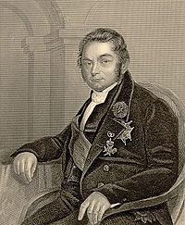
Йенс-Якоб Берцелиус. Шведский химик
Йёнс Якоб Берцелиус .
Дата рождения: 20 августа 1779
Место рождения: Линчёпинг, Швеция
Дата смерти: 7 августа 1848 (68 лет)
Страна: Швеция
Научная сфера: Химия
Место работы: Каролинский институт
В 1808 году Берцелиус стал членом Шведской академии наук, в 1810 — ее президентом, а в 1818 — непременным секретарем. В 1818 был посвящен в рыцари, в 1835 ему был пожалован титул барона.

Slide 6
Механизм катализа
Оказывается, катализатор может, подобно опытному проводнику, хорошо знающему местность, повести реакцию по совершенно иному пути. При этом её механизм претерпевает сильные изменения. Существует масса способов обойти энергетическую «гору». Каждый катализатор, работающий в конкретной реакции, выбирает для процесса свой путь. При этом новый маршрут может быть гораздо длиннее изначального: число промежуточных стадий и продуктов реакции иногда возрастает в несколько раз. Но зато количество энергии, требуемое на каждой стадии, оказывается существенно меньше, чем в отсутствие «проводника». В итоге, пройдя более длинный путь при помощи катализатора, реакция даёт желаемый результат значительно быстрее.

Slide 7
Как можно классифицировать данные уравнения с учетом таблицы?
.
Признак классификации | Тип реакции | Уравнения реакций
1.соотношение числа исходных веществ и продуктов реакции. | Реакции разложения Реакции соединения
2. изменение запаса энергии | Экзотермические реакции Эндотермические реакции
3. участие катализатора | Каталитические реакции Некаталитические реакции
2H₂O₂ = 2H₂O+O₂
2Al + 3I₂ = 2AlI₃
2Al+3I₂=2AlI₃+Q
Cu₂CH₂O₅ = 2CuO + CO₂ + H₂O

Slide 8
Проверка выполненного задания:
Признак классификации | Тип реакции | Уравнения реакций
1.соотношение числа исходных веществ и продуктов реакции. | Реакции разложения Реакции соединения | 2H₂O₂ = 2H₂O+O₂ 2Al + 3I₂ = 2AlI₃
2. изменение запаса энергии | Экзотермические реакции Эндотермические реакции | 2Al+3I₂=2AlI₃+Q Cu₂CH₂O₅ = 2CuO + CO₂ + H₂O
3. участие катализатора | Каталитические реакции Некаталитические реакции | 2H₂O₂ = 2H₂O+O₂ 2Al+3I₂=2AlI₃+Q Cu₂CH₂O₅ = 2CuO + CO₂ + H₂O

